Slide 1
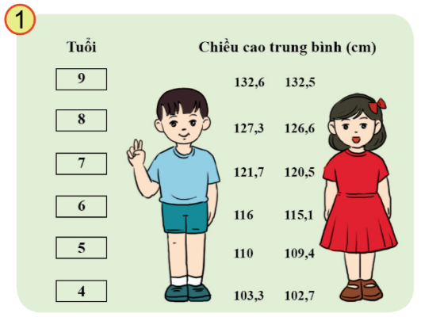
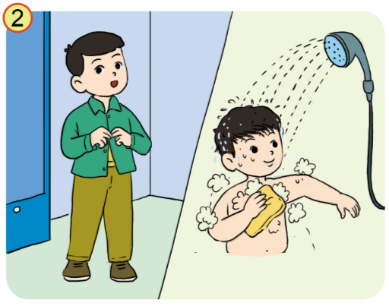
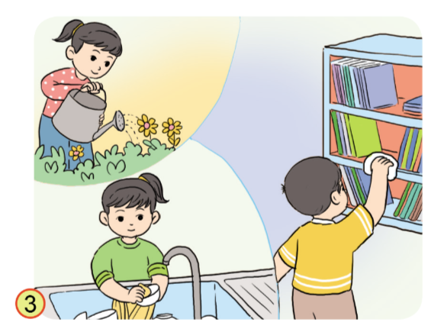


Chia sẻ về chủ điểm
Quan sát các tranh và trả lời câu hỏi:
So với năm trước, em đã có sự thay đổi như thế nào?

Slide 2


KHỞI ĐỘNG
Đọc thuộc lòng bài thơ “Mùa thu của em” và nêu cảm nhận về khổ thơ em thích nhất.

Slide 3




Bài văn là lời của ai nói về điều gì?
Tên bài học hôm nay là gì?

Slide 4
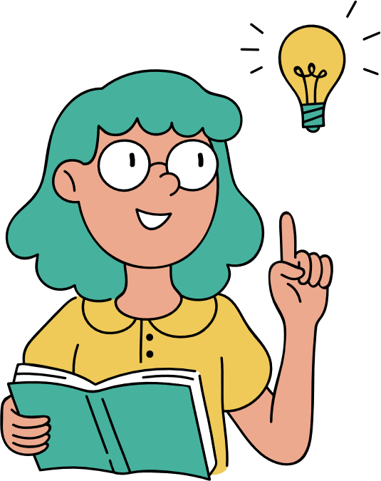
Tên bài học: Nhớ lại buổi đầu tiên đi học
Bài thơ là lời của tác giả, kể về ngày đầu tiên đi học

Slide 5



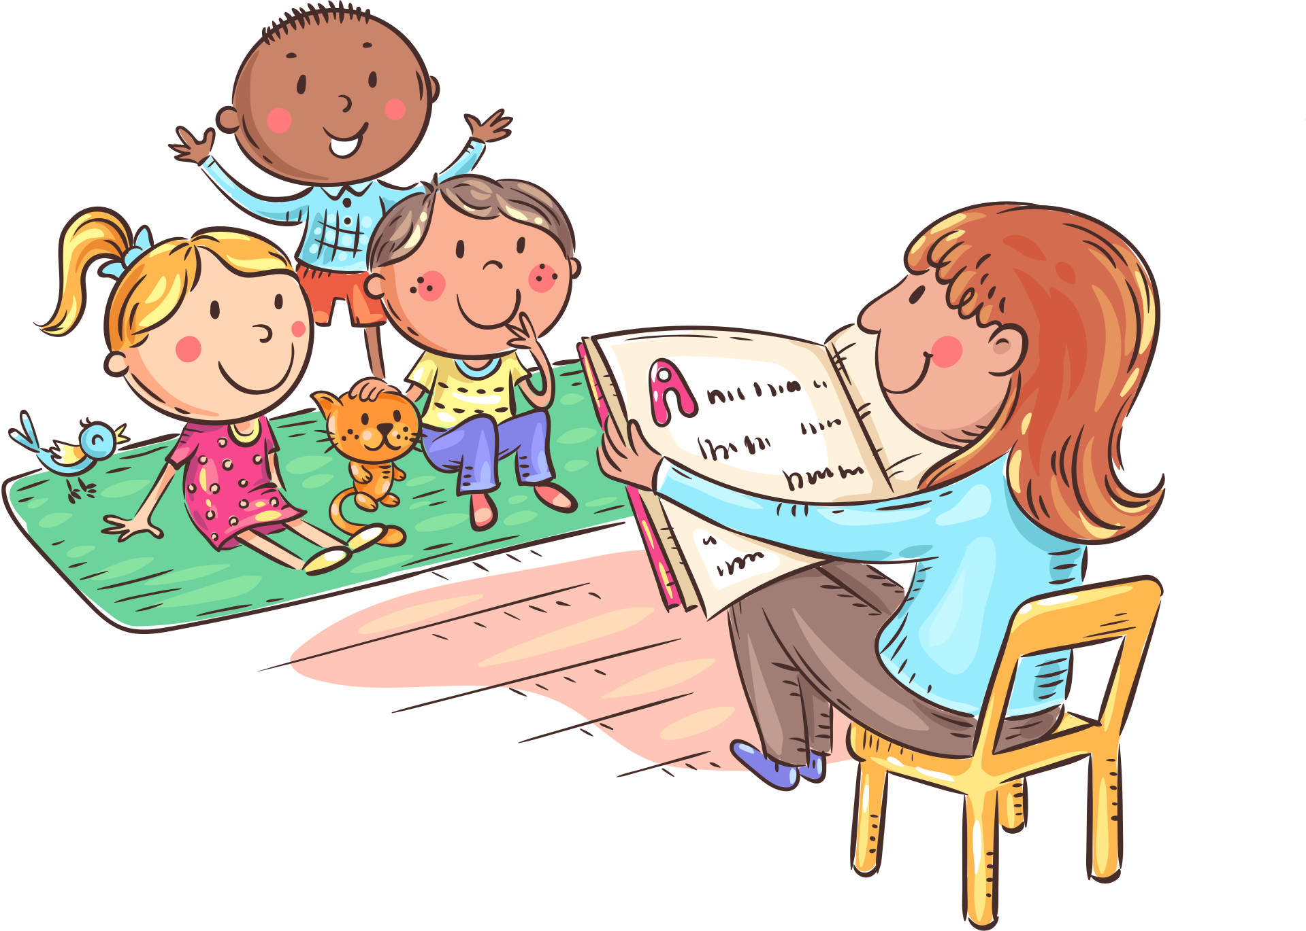

BÀI 2:
EM ĐÃ LỚN

Slide 6


Nội dung bài học
Nhớ lại buổi đầu tiên đi học
1
Ôn viết chữ B, C
2
Luyện nghe nói
3

Slide 7

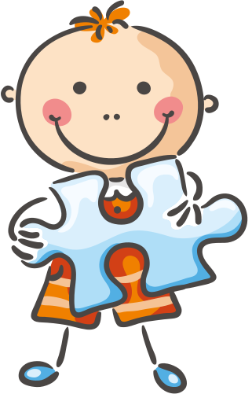

KỂ CHUYỆN:
CHỈ CẦN TÍCH TẮC ĐỀU ĐẶN

Slide 8
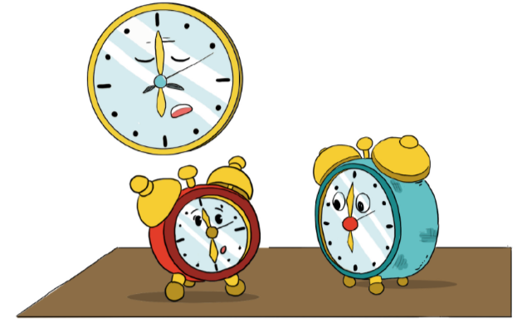


KHỞI ĐỘNG
Các em hãy cho biết, một ngày kim giờ đồng hồ quay bao nhiêu vòng?
24 vòng

Slide 9


Slide 10


Chiếc đồng hồ mới hỏi hai chiếc đồng hồ cũ điều gì?
Hỏi những chiếc đồng hồ cũ, làm việc có khó không.

Slide 11


Chiếc đồng hồ thứ nhất nói gì?
Mỗi năm cậu phải chạy 32 triệu lần.
Chiếc đồng hồ mới lo lắng thế nào?
Chiếc đồng hồ mới lo lắng công việc khó

Slide 12


Chiếc đồng hồ thứ hai nói gì?
Trấn an chiếc đồng hồ mới
Chiếc đồng hồ mới hoàn thành công việc 1 năm như thế nào?
Cứ nhẹ nhàng tích tắc đã hết 1 năm

Slide 13

Để làm được công việc như vậy, chiếc đồng hồ cần làm gì?
A
Cần làm một lúc cho xong mọi việc
B
Cần tăng thêm giờ làm việc
C
Cần tích tắc đều đặn (làm việc chăm chỉ)

Slide 14
Câu chuyện giúp em hiểu được điều gì?
Câu chuyện giúp em hiểu rằng:
Việc dù khó, dù nhiều, chỉ cần làm chăm chỉ, đều đặn thì sẽ làm được.

Slide 15

HƯỚNG DẪN VỀ NHÀ
Ôn tập nội dung của bài học ngày hôm nay
Luyện kể lại câu chuyện “Chỉ cần tích tắc”
Chuẩn bị cho Bài đọc 2: Con đã lớn thật rồi

Slide 16

CẢM ƠN CÁC EM ĐÃ CHÚ Ý LẮNG NGHE BÀI GIẢNG!

